Slide 2
QUEM SOMOS
O Observatório de Comportamento e Consumo, unidade de projetos especiais ligada à Coordenação de Gestão Estratégica e do Mercado do SENAI/ CETIQT, é um núcleo de pesquisa e consultoria estratégica criado para monitorar as tendências de comportamento e consumo no Brasil.

Slide 3
PARCERIA
Para estruturação e consolidação do Observatório de Comportamento e consumo, O SENAI/ CETIQT firmou convênio com o instituto italiano Future Concept Lab (FCL), que vem fornecendo suporte metodológico e formação continuada aos pesquisadores do SENAI/ CETIQT na realização de projetos de pesquisa com abrangência nacional, desenvolvidos a partir de metodologias inovadoras de coleta e análise dos dados

Slide 4
OBJETIVOS E VISÃO ESTRATÉGICA
Compreender os valores e as práticas de consumo dos brasileiros, em suas variações regionais, de gênero, geração e classe social;
Identificar tendências de comportamento e consumo;
Fornecer informações estratégicas a empresas que buscam investir em inovação, com foco na compreensão dos desejos e expectativas do seu público alvo e na valorização da cultura e do “talento local” brasileiros.

Slide 5
PROJETOS INTEGRADOS
Os projetos DNA Brasil, HAPPINESS e DNA BRASIL LAB dão origem a uma base integrada de dados que visam contemplar aspectos emergentes da cultura brasileira contemporânea; os comportamentos e valores dos brasileiros, relacionados direta ou indiretamente ao consumo; e as características típicas, forças OU POTENCIALIDADES que compõem o “DNA Empresa Brasil”.

Slide 6
O projeto DNA BRASIL
Estudo sobre a identidade regional brasileira na contemporaneidade.
Mapeamento de aspectos emergentes da sociedade e da vida cotidiana, das artes aplicadas a fenômenos de comportamento e consumo, da publicidade a personagens característicos da cultura local.
Análise nacional , segundo a macro-divisão geográfica das 5 Regiões (norte; nordeste; centro-oeste; sudeste; sul), cada uma compreendendo diversas cidades.

Slide 7
O projeto DNA BRASIL
Destaca características fundamentais de cada uma das regiões brasileiras, em seus aspectos histórico-geográfico, cultural e produtivo.
Identifica tendências e conceitos emergentes e aponta direções estratégicas para iniciativas empreendedoras alinhadas às especificidades e potencialidades da cultura local.

Slide 8
O projeto HAPPINESS
Busca Compreender a Cultura Material da Felicidade dos brasileiros em diferentes capitais do país;
Explora momentos, situações, locais, experiências, objetos e produtos que levam os indivíduos, de diferentes cidades, a experimentar sensações de prazer, bem-estar ou felicidade em seu dia a dia;
Procura identificar práticas, representações, desejos, expectativas e valores que encontram referências nas tendências e conceitos emergentes observados internacionalmente, mas que assumem formas particulares de expressão na nossa cultura.

Slide 9
O projeto HAPPINESS
Objeto de estudo:
8 grandes capitais brasileiras (RJ; SP; Recife; BSB; Goiânia; POA; Curitiba; Belém).
512 homens e Mulheres distribuídos por quatro targets geracionais preenchem um diário de felicidade.
320 homens e mulheres entrevistados

Slide 10
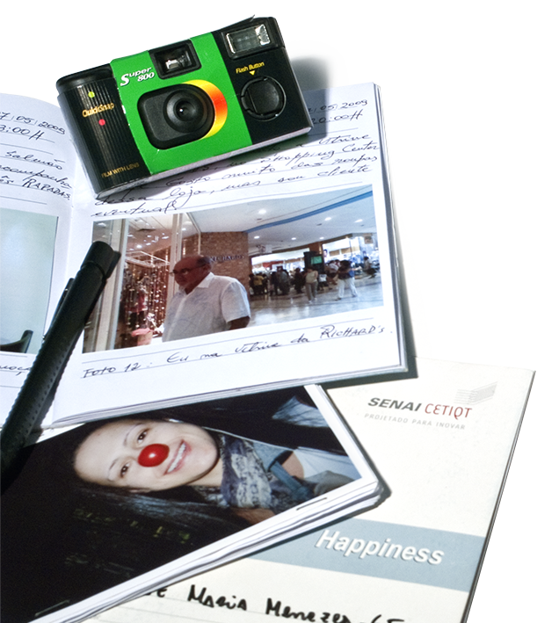
O projeto HAPPINESS
metodologia:
Registros escritos e fotográficos feitos por cada pesquisado sobre seus momentos de prazer, bem-estar ou felicidade diários;
Discursos sobre a felicidade cotidiana e o comportamento de consumo obtidos por meio de entrevista realizada na residência do pesquisado;
Observação etnográfica do ambiente domiciliar.

Slide 11
O TALENTO LOCAL
REGIÃO SUDESTE – Rio de Janeiro
Das características mais marcantes da região sudeste e dos “estilos de pensar” dos seus habitantes (Particularmente do Rio de janeiro e dos cariocas) destacam-se:
A valorização dos lugares e dos espaços e situações de compartilhamento;
O prazer das sensações, que tem o corpo e a relação entre os cinco sentidos e as emoções como elementos centrais.

Slide 12
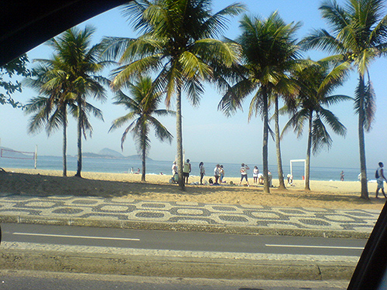
Dna bRASIL & Felicidade
“ Sou uma pessoa que gosta da natureza... Na rotina de ir ao trabalho, subir a estrada Grajaú-Jacarepaguá proporciona vistas incríveis (. ..) Uma cidade que eu não me adapto é São Paulo. Eu sou carioca, minha mãe é carioca, meu pai é paulista. Quando meus avós eram vivos, eu era pequeno e ia para lá. Eu gostava do ambiente familiar, as vezes do clima de São Paulo, mas eu ficava meio sufocado. Eu olhava para aqueles prédios todos, procurava uma montanha e não encontrava. Eu olhava a Av. Paulista procurava uma montanha e nada. Quando se fala em Rio de Janeiro eu comparo Rio de Janeiro e São Paulo. Uma coisa que ficou foi isso, que São Paulo não tem verde e o Rio de Janeiro tem muito verde ”
Engenheiro Têxtil, 32 anos

Slide 13
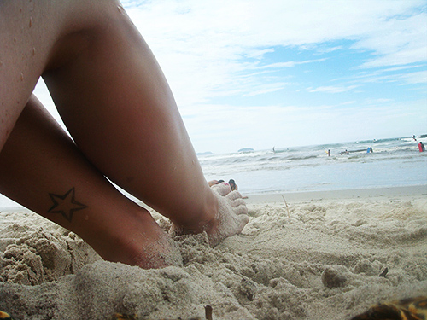
DNA BRASIL & fELICIDADE
“ Eu tenho 2 tatuagens (uma delas bem grande) e planejo a terceira. São passagens importantes da minha vida – o primeiro namorado; a morte do meu pai, que de um dia para o outro me fez virar mulher. Agora, numa nova fase, uma nova tatoo. ”
Designer, 26 anos

Slide 14
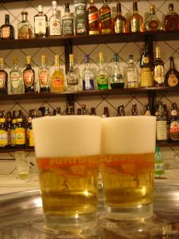
DNA BRASIL & Felicidade
“Peguei o ônibus do Metrô, fiz conexão com a linha 1, com a linha 2 e desci na última estação, Pavuna, onde nunca tinha ido. Na terceira quadra vi na esquina um bar aberto. Desses muito simples, modesto. Entrei, sentei numa banqueta ao balcão, pedi uma cerveja e uma porção de queijo. Havia um grupo de 9 ou 10 homens, alguns sem camisa, tomando cerveja, quase todos em pé, discutindo futebol enquanto viam na TV do bar um programa esportivo. Em pouco tempo um deles espetou um palito no meu pratinho de queijo e eu fiquei a vontade para comer uma azeitona de um outro prato no balcão. Muito rápido eles me envolveram na discussão, sempre muito divertida, com palavrões e xingamentos aos times, uns dos outros. Me disse Fluminense (tinha mais um) e entrei nas gozações. Ninguém havia me perguntado quem eu era, de onde vinha ou o que estava fazendo ali. Foi um momento inesperado de alegria.”
Engenheiro, 65 anos

Slide 15
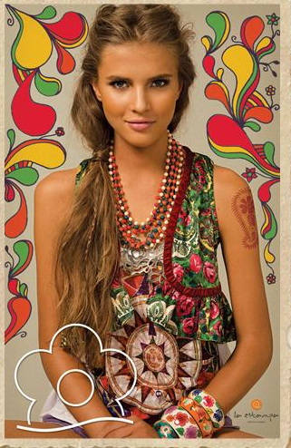
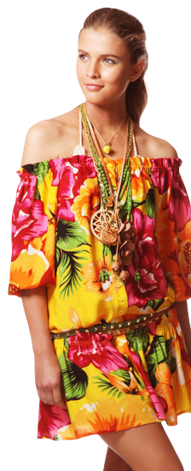
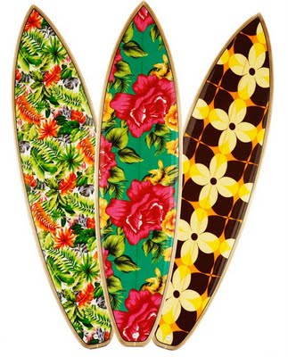
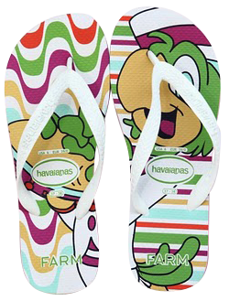
Talento Local e Orientações Estratégicas
CASO: FARM - Rio de Janeiro
Espontaneidade informal
Exuberância natural
Jovialidade estética
Investimento em características universalmente reconhecidas como parte do lifestyle carioca, baseado na relação com a natureza, no despojamento e na descontração.

Slide 16
O TALENTO LOCAL
REGIÃO SUL – Porto Alegre
Na Região Sul, destacam-se:
A vida em comunidade, não apenas nas formas fechadas em si mesmas das diferentes culturas imigrantes, mas a partir da integração dessas especificidades;
Manutenção das tradições locais em permanente renovação/ internacionalização.

Slide 17
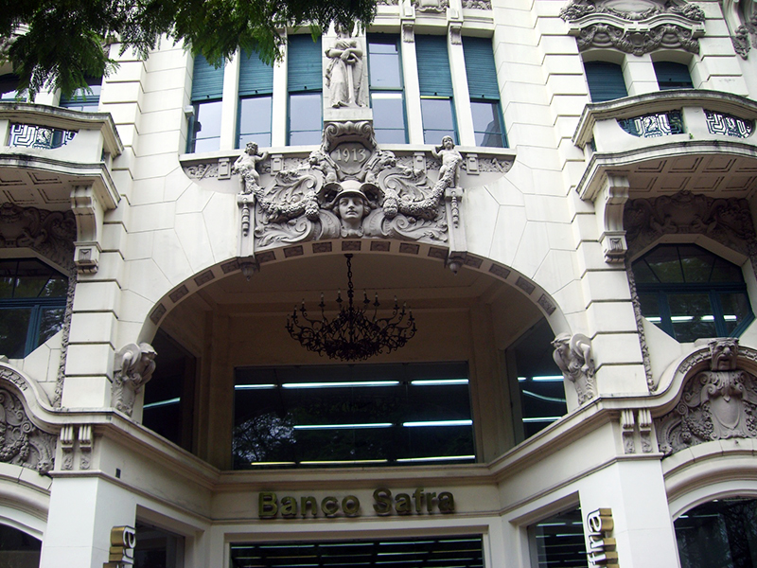
DNA BRASIL & Felicidade
“ Dirigi sem ligar pro trânsito, sem stress, de bem com a vida. Fui pro Centro de Porto Alegre, caminhei pela Praça da Alfândega, onde tem belos prédios, pelo calçadão da Rua da Praia e trabalhei com prazer. Caminhei também pela Praça da Matriz, onde fica a Igreja e o Palácio Farroupilha, sede do governo do estado. Tenho muito orgulho da minha cidade e não me canso de elogiá-la e de mostrá-la a todos que me visitam.”
Empresária, 55 anos

Slide 18
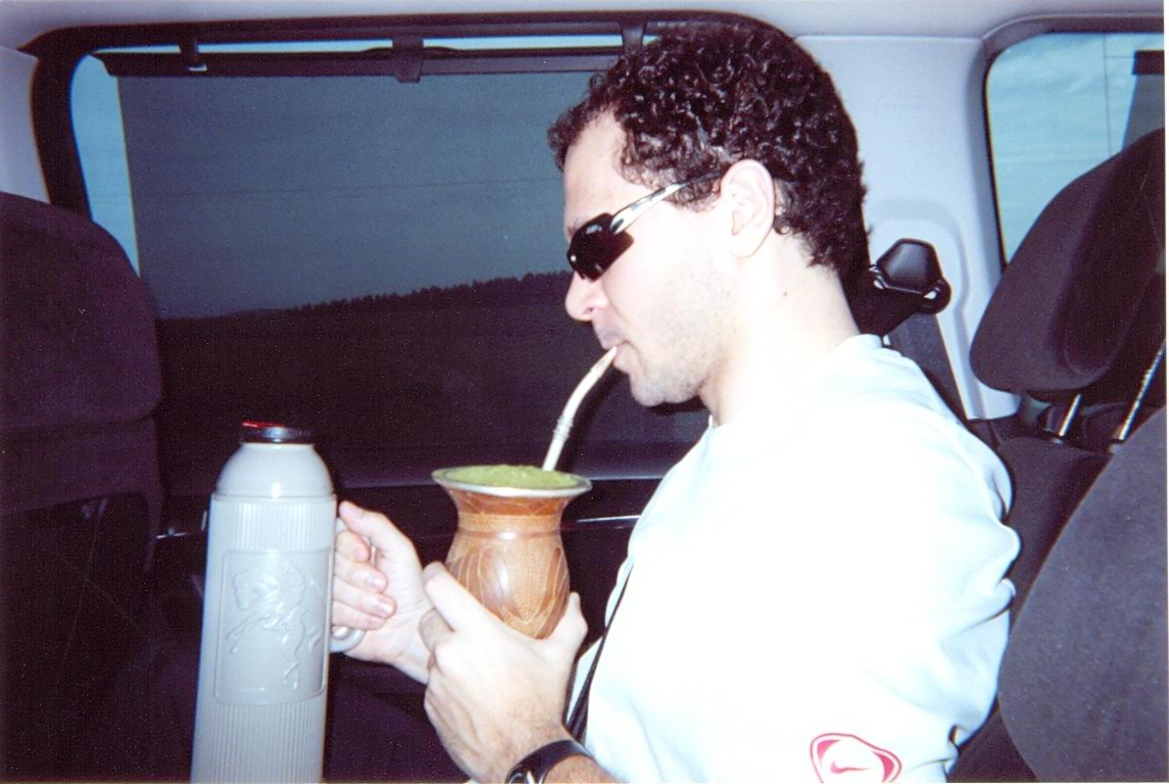
DNA BRASIL & Felicidade
“Chimarrão é minha companhia diária. Tomo chimas geralmente à tardinha. Estamos indo à Ipanema, um bairro de Porto Alegre, tomar um verde à beira do Guaíba curtir o pôr do sol, que é lindo nesse lugar, meus amigos são muito parceiros.”
Funcionário Público, 30 anos

Slide 19
DNA BRASIL & FELICIDADE
CASO: Lady Gagaúcha - Porto Alegre
Bairrismo universal
Valorização icônica
Diversidade & mistura
Junção inusitada, criativa e lúdica entre o “local”, as tradições, os símbolos e o orgulho de “ser gaúcho”, e o “global”, fazendo referência a um dos principais ícones da cultura pop internacional atual.

Slide 20
Obrigada !
PDalpra@cetiqt.senai.br
Tel.: +55 21 25821092 Fax.: +55 21 22410495

